Slide 1
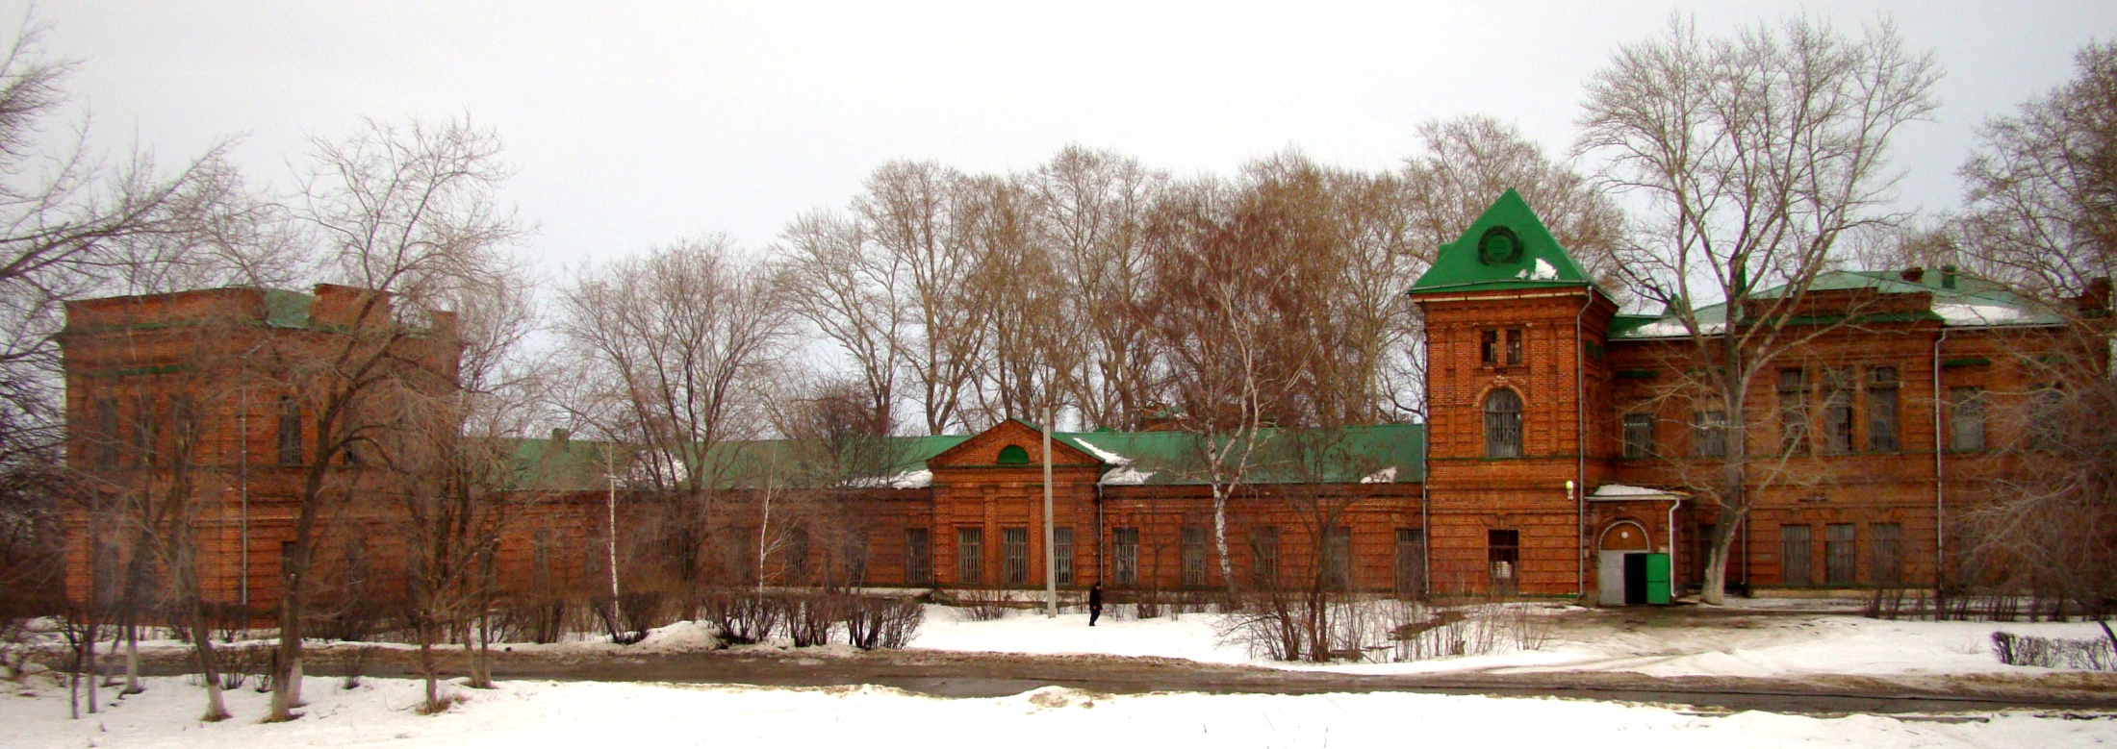
Декларация целей и задач Государственного казенного учреждения здравоохранения «Ульяновская областная клиническая психиатрическая больница имени В. А. Копосова» на 2019 год

Slide 2
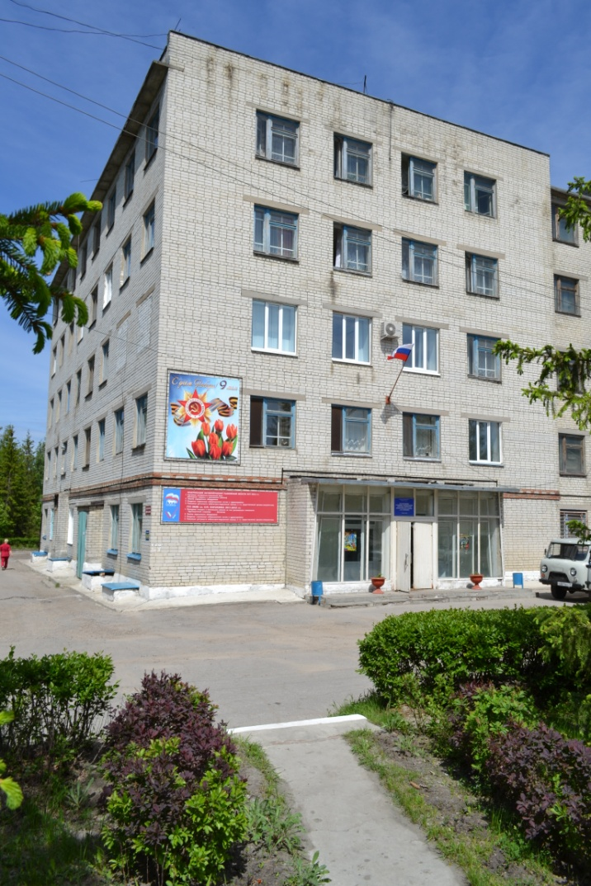
Ульяновская областная клиническая психиатрическая больница имени В.А.Копосова является казенным учреждением здравоохранения, оказывающим
специализированную медицинскую помощь населению города Ульяновск и Ульяновской области по профилю «Психиатрия»

Slide 3
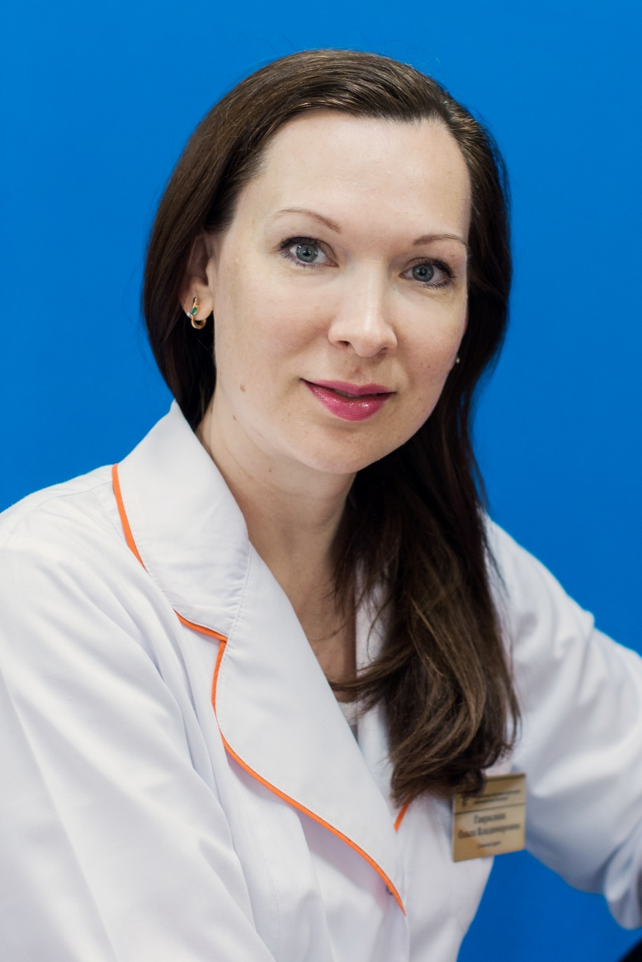
Современная организация психиатрической помощи вышла далеко за пределы медицинских проблем.
Она должна обеспечивать доступность, качество и безопасность медицинской помощи, развитие форм и методов социальной помощи пациентам с психическими расстройствами, расширение амбулаторной помощи, развитие просвещения по вопросам психического здоровья
Главный врач
Гаврилина Ольга Владимировна

Slide 4
Основные направления работы на 2019 год
Повышение качества и доступности специализированной психиатрической помощи населению города Ульяновск и Ульяновской области
Выполнение указов Президента Российской Федерации, приказов и постановлений Министерства здравоохранения РФ, Министерства здравоохранения Ульяновкой области и Правительства Ульяновской области, направленных на развитие и повышение эффективности здравоохранения в Российской Федерации и в Ульяновской области
Выполнение мероприятий в рамках государственной программы Ульяновской области «Развитие здравоохранения в Ульяновской области» на 2014-2021 год, утвержденной постановлением Правительства Ульяновской области от 11.09.2013 №37/4064

Slide 5
Выполнение Территориальной Программы Государственных гарантий бесплатного оказания гражданам медицинской помощи по профилю «Психиатрия»
Выполнение утвержденных Стандартов и Порядков оказания медицинской помощи при психических расстройствах и расстройствах поведения
Развитие и укрепление кадрового потенциала
Укрепление материально-технической базы ГКУЗ «УОКПБ им. В. А. Копосова»
Совершенствование профилактического направления в медицине, формирование здорового образа жизни

Slide 6
Выполнение Территориальной Программы Государственных гарантий бесплатного оказания гражданам медицинской помощи по профилю «Психиатрия»
Объемы Территориальной Программы Государственных гарантий бесплатного оказания гражданам медицинской помощи по профилю «Психиатрия» в амбулаторных условиях на 2019 год
Диспансеризация детского населения 29 992
Обращения
взрослые 18350
дети 5950
Посещение по поводу заболеваемости
взрослые 53 215
дети 17255
Посещения с профилактической целью
взрослые 72457
дети 19940

Slide 7
Объемы Территориальной Программы Государственных гарантий бесплатного оказания гражданам медицинской помощи по профилю «Психиатрия» в дневном стационаре на 2019 год
Число пациенто-дней 20910
Число случаев лечения 970
Объемы Территориальной Программы Государственных гарантий бесплатного оказания гражданам медицинской помощи по профилю «Психиатрия» в условиях круглосуточного стационара на 2019 год
Число койко-дней 394 980
Число случаев госпитализаций 5024
Работа койки 348
Среднее пребывание пациента на койке 78,6

Slide 8
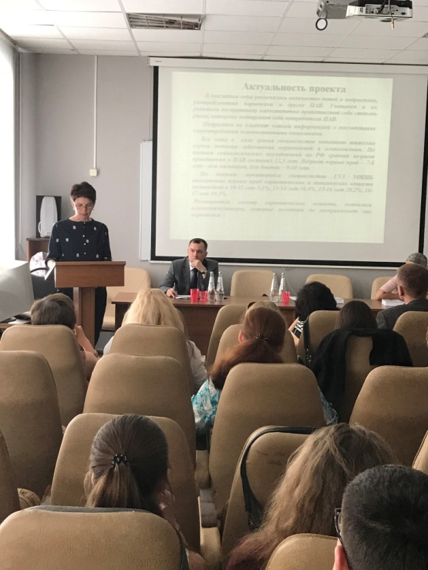
Выполнение утвержденных Стандартов и Порядков оказания медицинской помощи при психических расстройствах и расстройствах поведения
Приведение структуры ГКУЗ «УОКПБ им. В. А. Копосова» в соответствие с Приказом Минздравсоцразвития РФ от 17 мая 2012г. № 566н «Об утверждении Порядка оказания медицинской помощи при психических расстройствах и расстройствах поведения»
Внедрения внутреннего контроля качества и безопасности оказываемой медицинской помощи

Slide 9
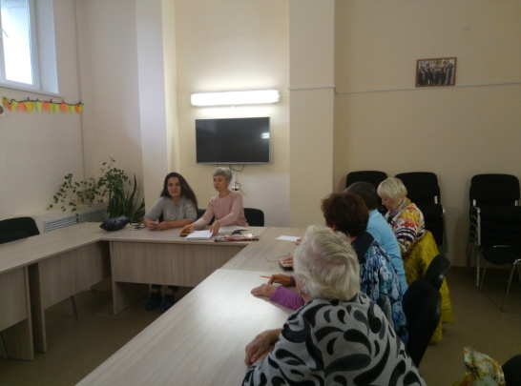
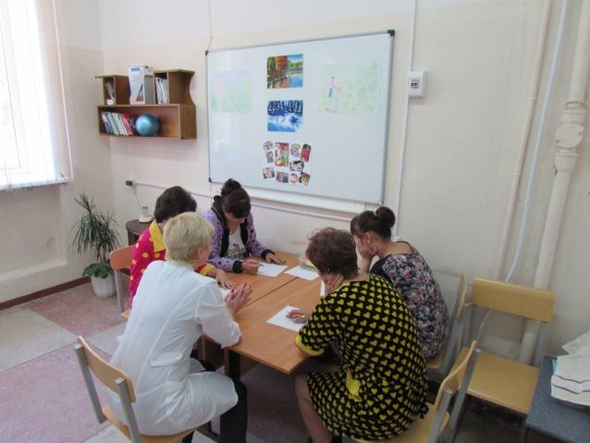
Проведение мероприятий по внедрению психосоциальной реабилитации при оказании психиатрической помощи для пациентов стационара. Развертывание на базе круглосуточного стационара дополнительных ста коек медико-психосоциальной реабилитации пациентов
Дальнейшее совершенствование бригадной формы оказания психиатрической помощи пациентам. Доведение охвата обслуживания пациентов стационарных отделений больницы полипрофессиональной бригадой до 500 человек

Slide 10
Развитие и укрепление кадрового потенциала
Проведение мероприятий, направленных на сохранение оплаты труда работников больницы, в том числе медицинскому персоналу (Согласно Указу Президента РФ от 07.05.2012 №5 97 «О мероприятиях по реализации государственной социальной политики»):
-доведение средней заработной платы врачебному персоналу больницы до 200% от средней заработной платы по региону
-доведение средней заработной платы среднему и младшему медицинскому персоналу больницы до 100% от средней заработной платы по региону
Реализация мероприятий, направленных на поэтапное устранение дефицита медицинских кадров
Обучение молодых специалистов по профилю:«Психиатрия» «Психотерапия», «Функциональная диагностика», «Неврология». Всего 7 человек

Slide 11
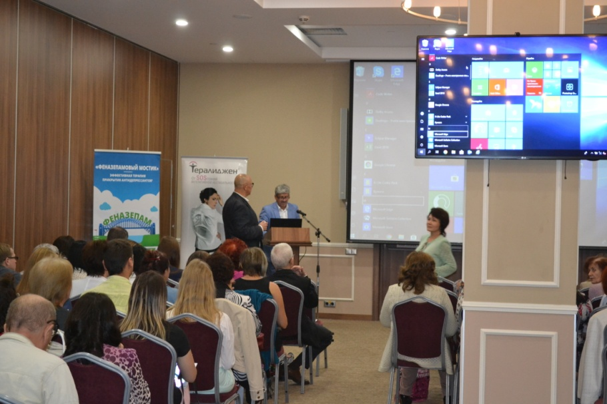
Внедрение профессиональных стандартов по обучению младшего медицинского персонала. Всего 40 человек
Направление врачей специалистов на циклы по квалификационной переподготовке для продления действующих сертификатов по специальностям: «Психиатрия», «Судебная психиатрия», «Психотерапия», «Функциональная диагностика», «Неврология» . Всего 8 человек
Проведение аттестации врачей и средних медицинских работников
Всего 7 человек из числа врачебного персонала, 34 человека из
числа средних медицинских работников

Slide 12
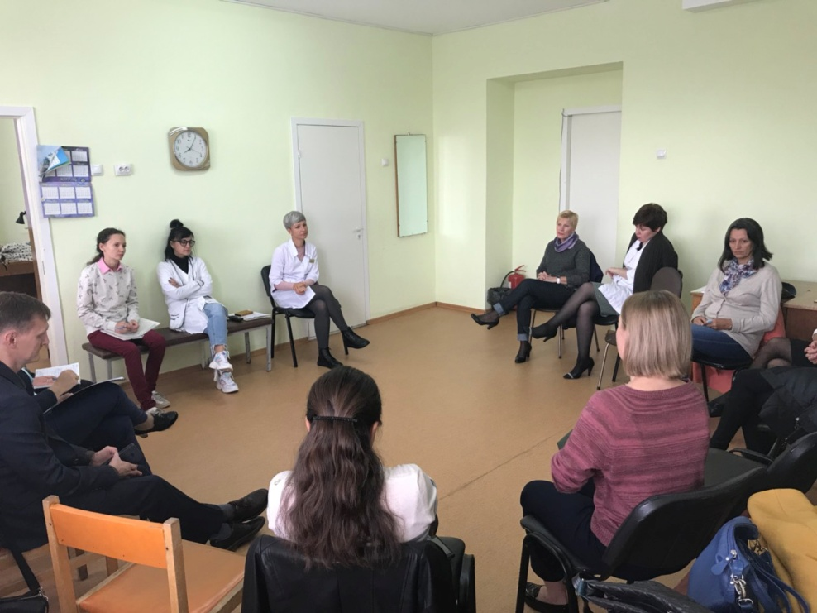
Направление медицинских работников из числа среднего медицинского персонала на квалификационную переподготовку с целью продления действующих сертификатов по специальностям «Сестринское дело в психиатрии», «Лабораторная диагностика» «Функциональная диагностика», «Сестринское дело в физиотерапии», «Сестринское дело в стоматологии». Всего 61 человек
Совершенствование института наставничества. Ведение работы по наставничеству с молодыми специалистами. Создание условий для успешной профессиональной адаптации молодых специалистов

Slide 13
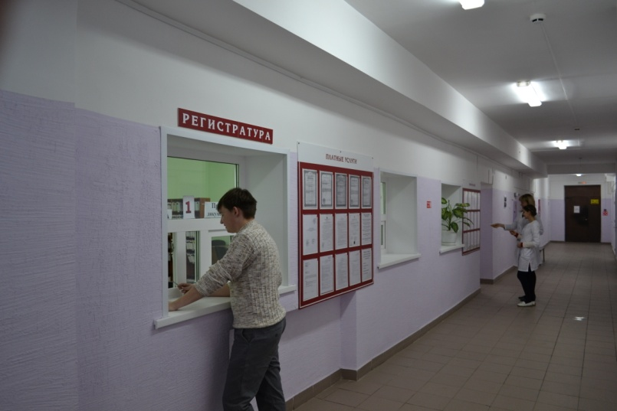
Укрепление материально-технической базы ГКУЗ «УОКПБ им. В. А. Копосова»
Улучшение материально-технической базы больницы с приведением в соответствие со всеми нормативными актами, согласно программе «Развитие здравоохранения 2013г.-2020г.»
Решение вопроса по расселению пациентов «нижних» корпусов больницы (согласно распоряжению № 3992-р от 10.11.2017 МЗ УО)
Развитие системы персонифицированного учета лекарственных средств и изделий медицинского назначения

Slide 14
Совершенствование профилактического направления в медицине, формирование здорового образа жизни
Совершенствование профилактической работы по формированию здорового образа жизни с активным привлечением СМИ, Интернет-ресурсов
Совершенствование мер по профилактике суицидов и оказание помощи лицам, совершившим суицидальные попытки. Формирование «Суицидологического регистра жителей города Ульяновск и Ульяновской области». Проведение мероприятий направленных на предупреждение суицидоопасного поведения среди подростков

Slide 15
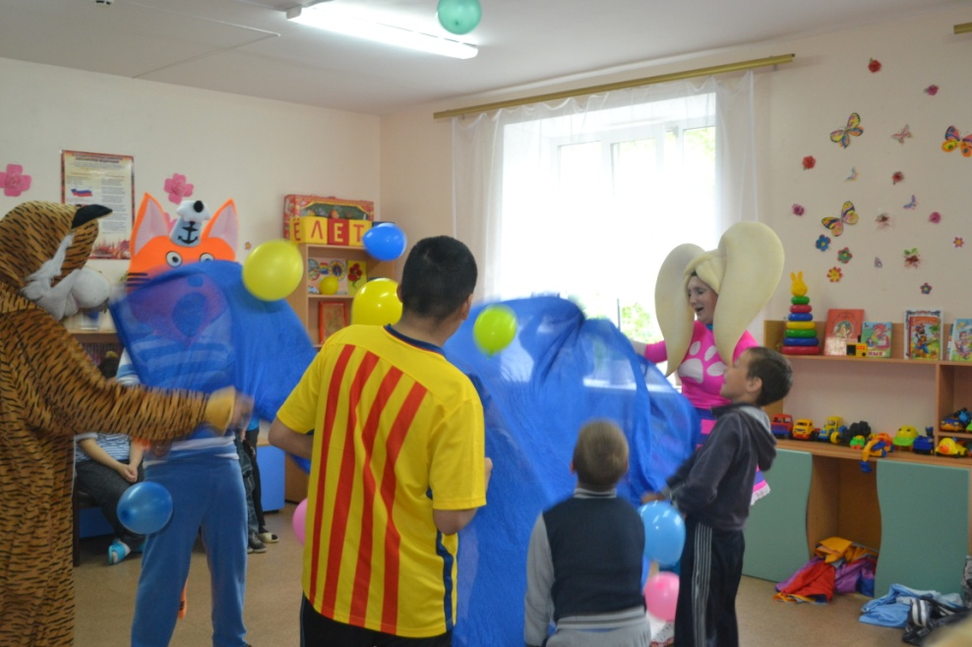
Совершенствование детской психиатрической службы, привлечение
молодых специалистов для работы в качестве детских врачей
психиатров
Взаимодействие с органами Министерства образования по
вопросам детской психиатрии и психологии
Усиление профилактической работы, направленной на
предупреждение общественно-опасных действий пациентами с
психическими расстройствами

